Slide 1
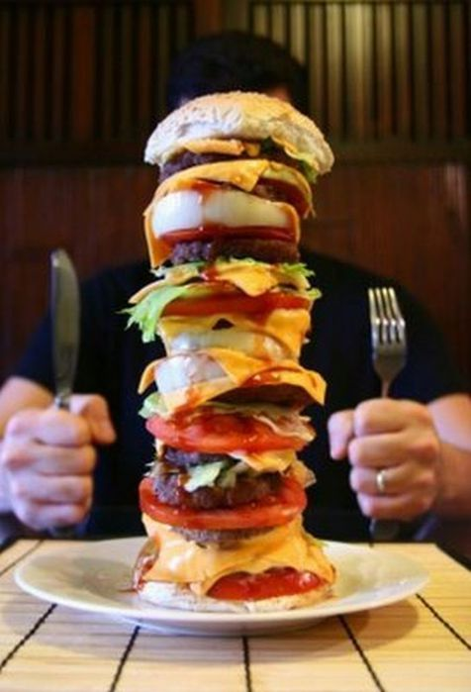
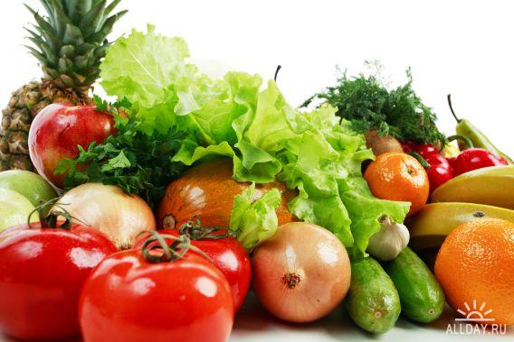
Разговор о правильном питании

Slide 2
Результаты опроса

Slide 3
?- обсудим ! – запомним . - узнаем

Slide 4
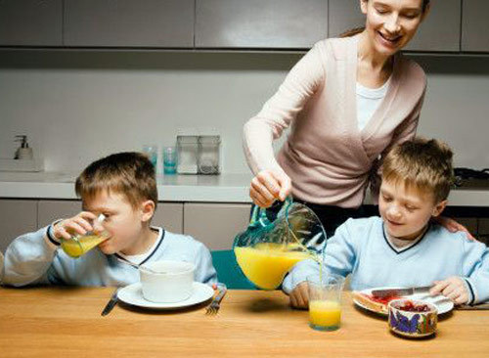
Готовим завтрак, обед, полдник и ужин…

Slide 5
Меню школьника
Завтрак Каша на молоке,
хлеб пшеничный с маслом, сыр, чай с сахаром (сок).
Обед Салат из свежих овощей, суп с гренками, запеканка с отварным мясом (гречка отварная с котлетой) , компот (кисель), хлеб ржаной.
Полдник Молоко, творожная запеканка, булочка, фрукты
Ужин Рыба запеченная, рис, чай с сахаром, хлеб пшеничный, кефир.

Slide 6
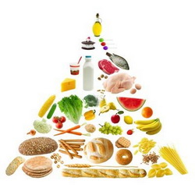
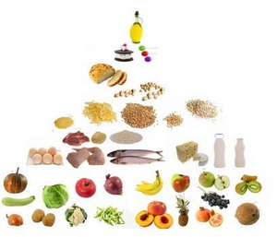
Пирамиды питания

Slide 7

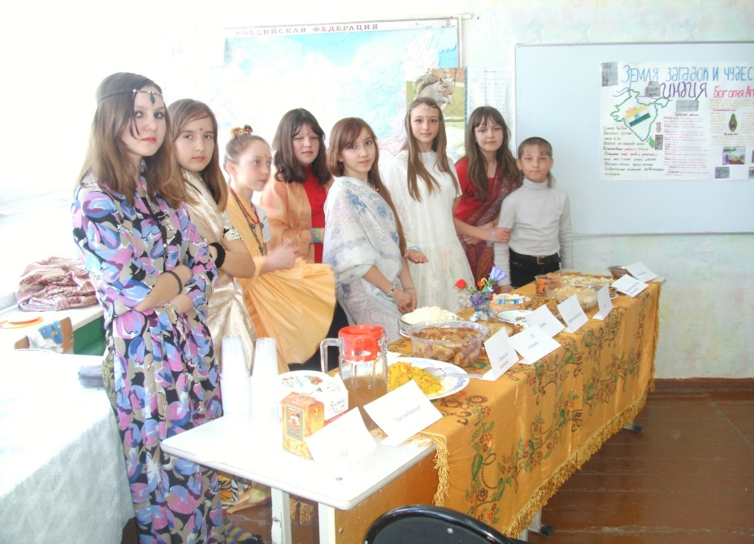
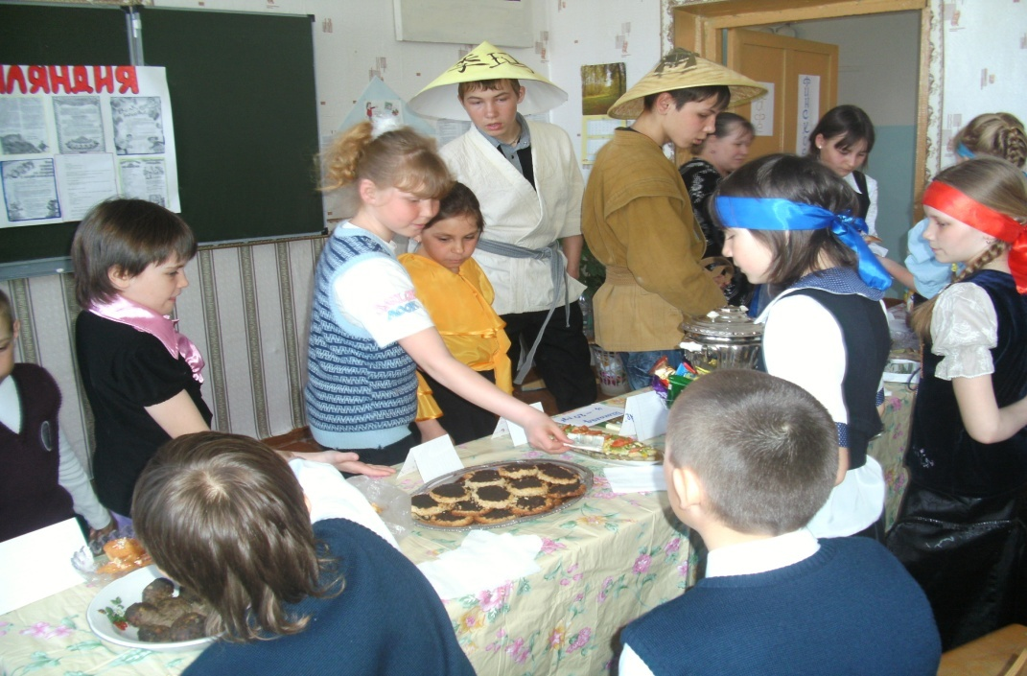
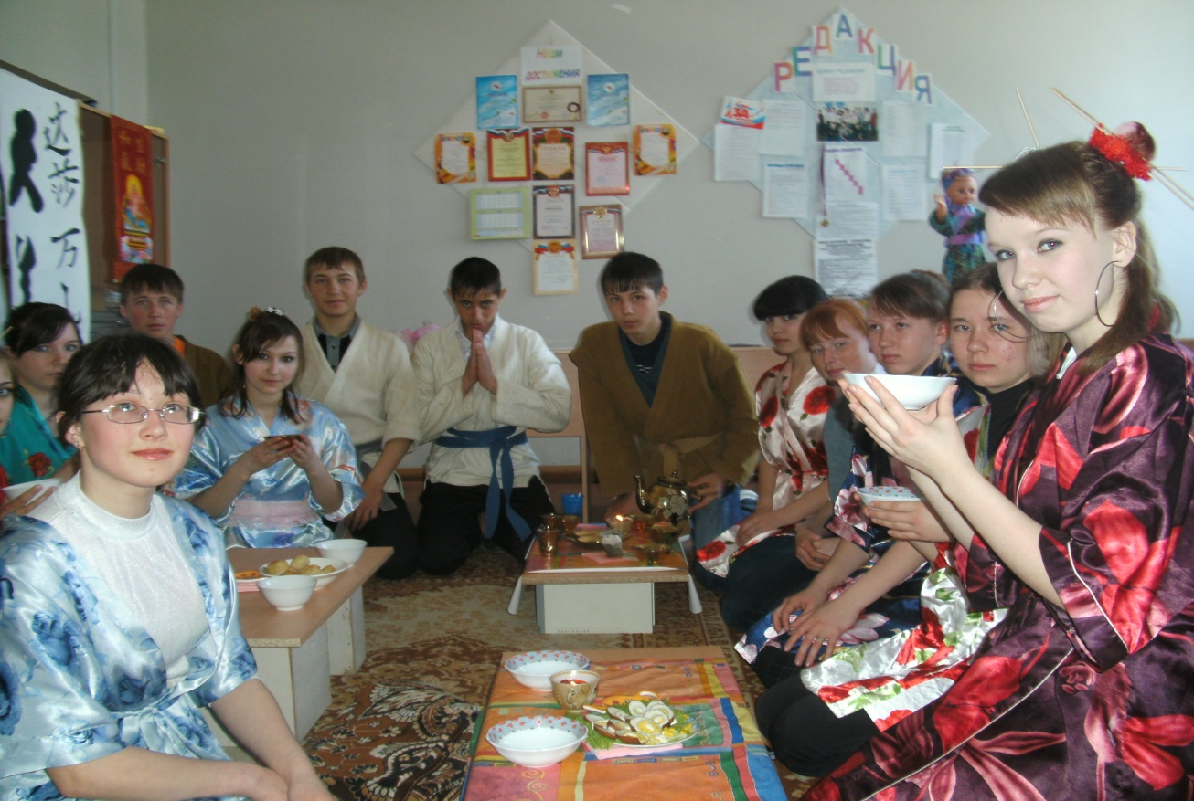
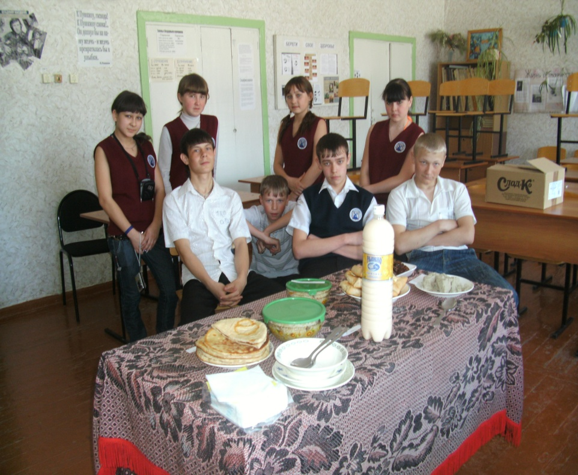
Традиции питания

Slide 8

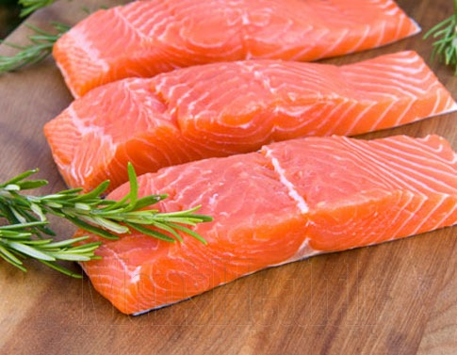
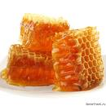
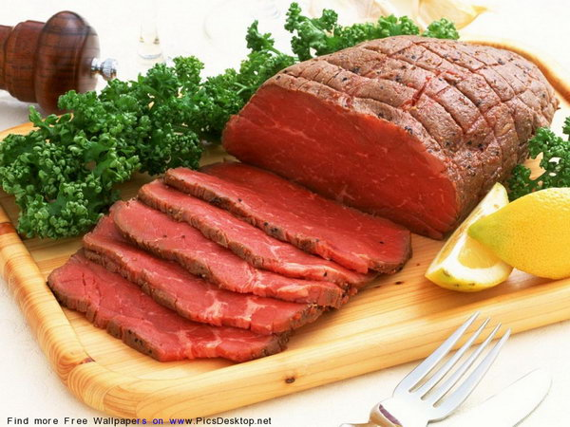
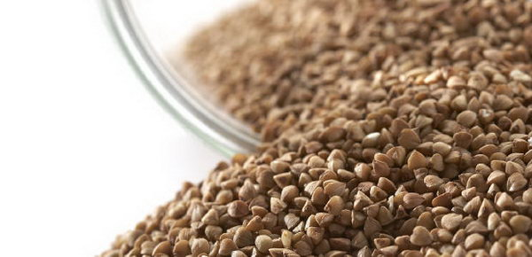
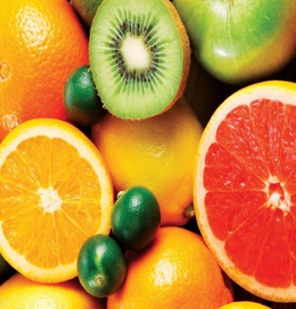
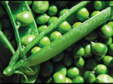
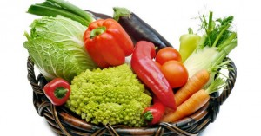
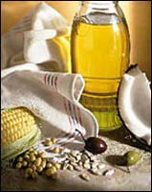
Большинство продуктов содержат в себе все питательные вещества, но в разных количествах.
Бб

Slide 9
Белки – строительный материал, нужны для роста и нормального функционирования клеток организма; Углеводы – энергетическая функция; Жиры – оберегают от холода, «запасный» потенциал организма, обеспечивают работу гормонов;

Slide 10

Изучаем школьное меню!
Понедельник – пирожки с повидлом, чай с сахаром
Вторник - борщ, компот из свежих яблок, хлеб пшеничный
Среда - – каша манная, чай с сахаром и лимоном, хлеб пшеничный
Четверг – макароны отварные, сардельки, соус томатный, чай с сахаром, хлеб пшеничный
Пятница – суп полевой с фрикадельками, чай с сахаром, хлеб пшеничный

Slide 11
Советы Неболита
Для иммунитета и сердца.
Что есть? Свежая морковь, блюда из тыквы, зеленые листовые овощи, цитрусовые.
Для выведения шлаков.
Что есть? Отруби и продукты содержащие отруби, капуста и курага.
Для волос и кожи.
Что есть? Сыр, мясные субпродукты - печень, почки, мозги, яичные желтки.
Для работоспособности и памяти.
Что есть? Морепродукты, орехи, семена , цельно-зерновой хлеб, цельные продукты, печень, дрожжи.
Для зрения.
Что есть? Чернику, свежую тертую морковь со сметаной.
Для молодости.
Что есть? Нерафинированное подсолнечное масло , рисовые и овсяные отруби, орехи.

Slide 12
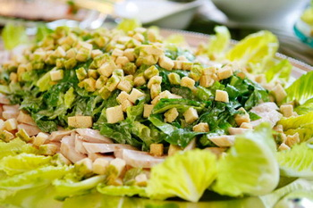
Сами с усами!

Slide 13
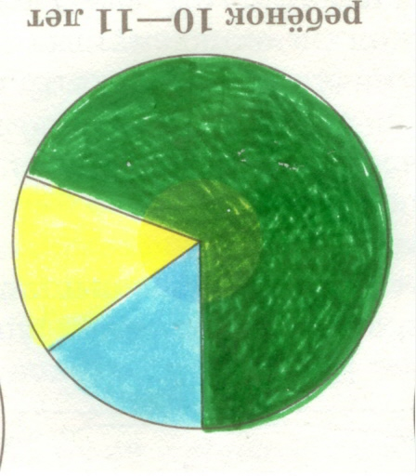
ИГРА «Наша пищевая тарелка»
Углеводы Белки
Жиры

Slide 14
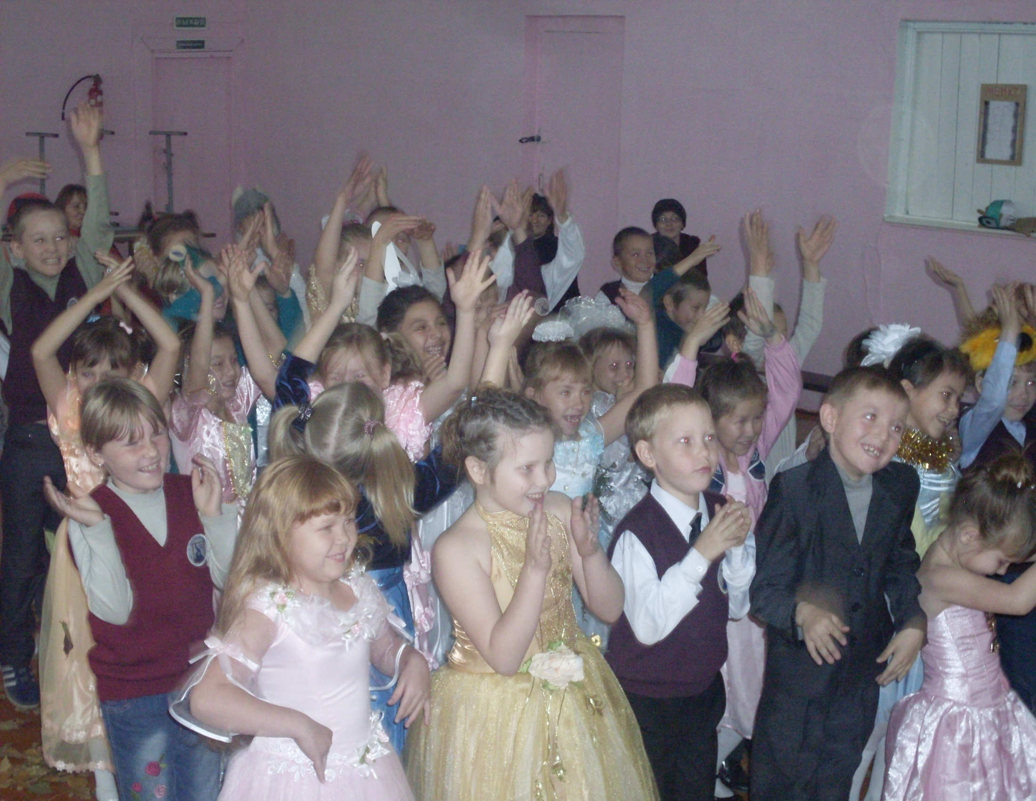
Будьте здоровы!

